Slide 1
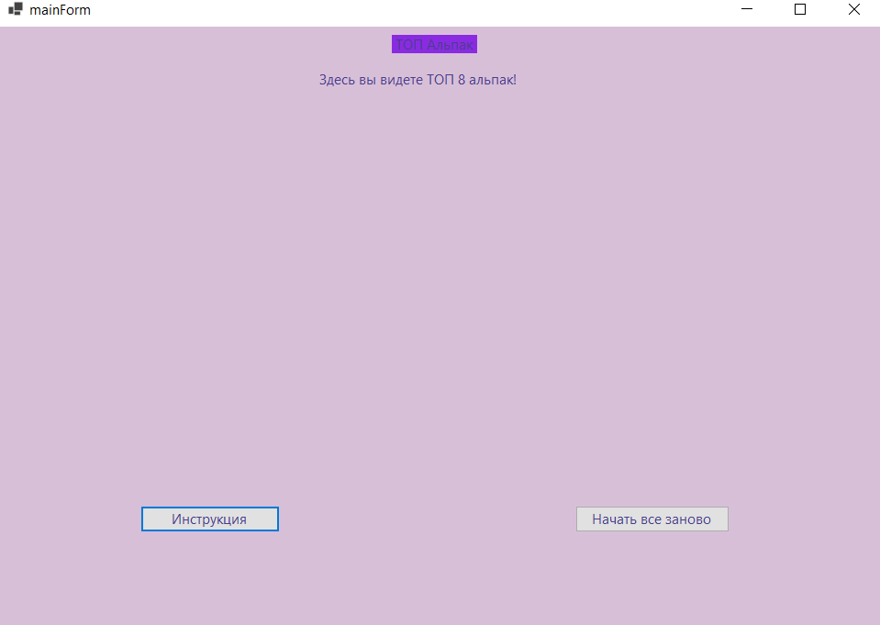
Главное меню
Здесь можно узнать правило игры(кнопка «инструкции») и начать игру(кнопка «Начать все заново»)

Slide 2
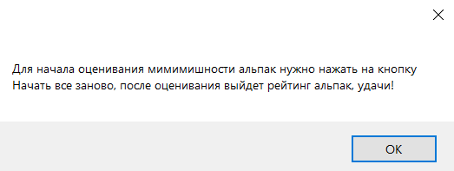
Кнопка «инструкция».

Slide 3
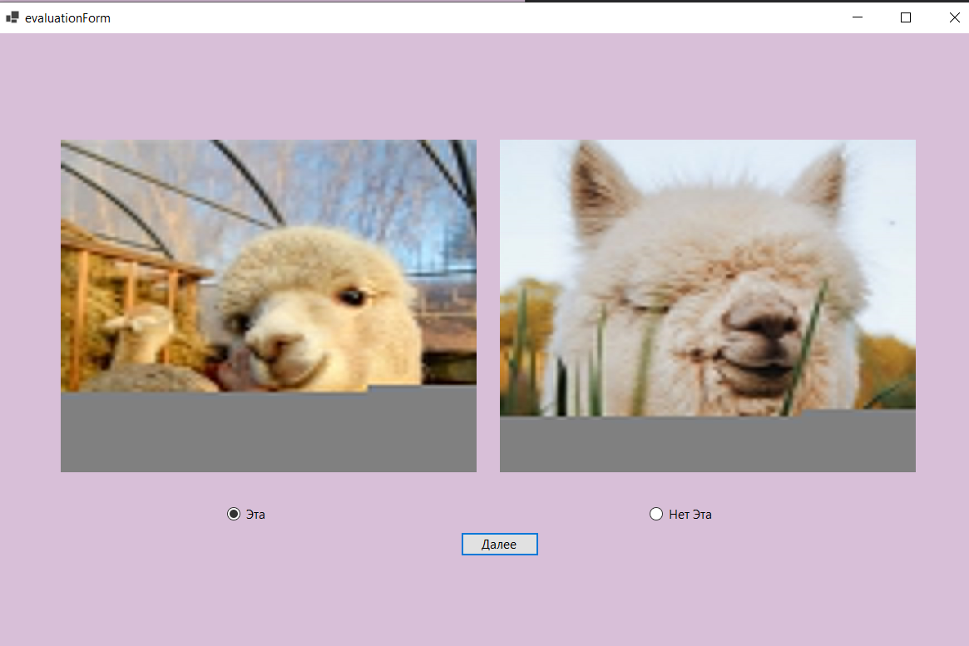
Начало оценивания(кнопка «Начать все заново»)

Slide 4
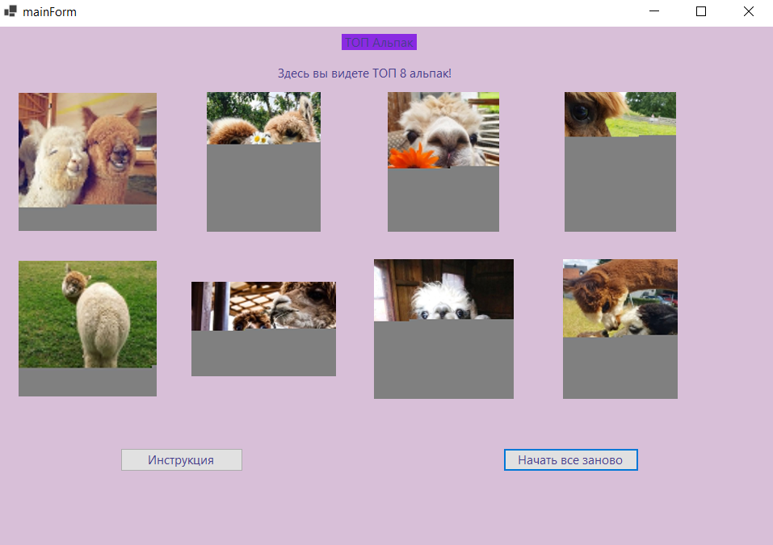
Вывод топ 8 альпак.

